Slide 1
Всероссийский творческий марафон «Славлю тебя, мое Отечество!»
«Животные и птицы родного края»

Slide 2
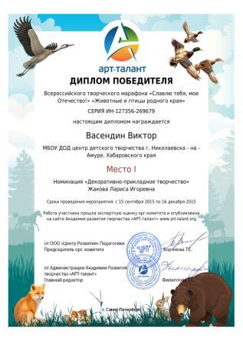
Васендин Виктор
«Тигр»

Slide 3
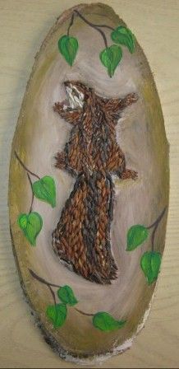
Назимова Наталья
«Бурундук»

Slide 4
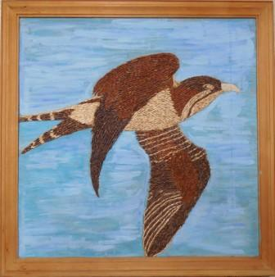
Радюковская Александра
«Восточная тиркушка»

Slide 5
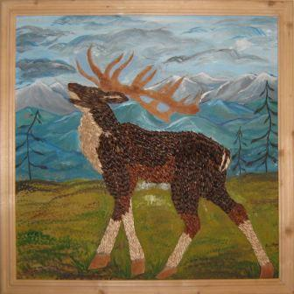
Усова Анастасия
«На просторе»

Slide 6
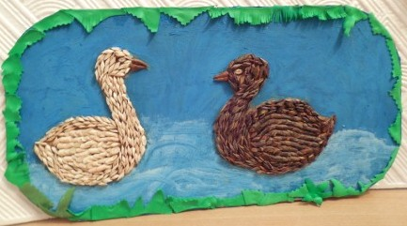
Смоляков Семен
«На пруду»

Slide 7
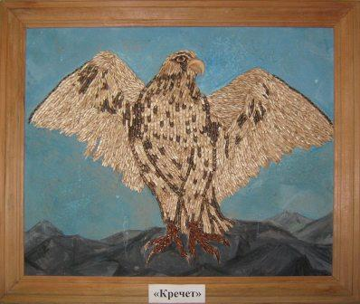
Смолякова Маргарита
«Кречет»

